Slide 1

МІГРАЦІЯ РАДІОНУКЛІДІВ в атмосфері та У ВОДНИХ ЕКОСИСТЕМАХ
План лекції
1.Види атмосферних випадінь радіоактивних речовин.
2. Джерела і шляхи надходження радіонуклідів у водойми.
3. Природні радіонукліди у водоймах.
4. Штучні радіонукліди у водоймах.
5.. Перерозподіл радіонуклідів у водоймах.

Slide 2
Атмосфера є ланкою, яка сприяє найбільшій міграції радіоактивних речовин у довкіллі й можливому перенесенню їх на надзвичайно великі відстані. Чотири основних фактори відіграють провідну роль у міграції радіоактивних речовин в атмосфері: висота викиду, рух повітря, гравітація і атмосферні опади. Залежно від взаємодії всіх цих факторів або частини з них виділяють локальні, тропосферні і стратосферні види випадання радіоактивних речовин.

Slide 9
Тропосферні випадання радіоактивних речовин відбуваються при висоті викиду до 10 км. Тропосферні вітри переносять радіоактивні опади у напрямі з заходу на схід, і радіоактивна хмара за 2–6 тижнів встигає обігнути земну кулю. Саме тропосферні випадання були характерними для аварії на Чорнобильській АЕС. Протягом 15 діб аварії потік продуктів горіння підіймав радіоактивні речовини у тропосферу на висоту до 7 км. Радіоактивні випадання з нижніх шарів хмари вже через 1–3 доби були виявлені у багатьох країнах Європи, а з верхніх – через 10–12 діб в Японії, Канаді, США. Трохи більше ніж за два тижні радіоактивна хмара обійшла нашу планету у зоні північної півкулі і повернулась у Європу із заходу. Стратосферні, або глобальні, випадання радіоактивних речовин мають місце при висоті викиду понад 10–12 км. Вони утворюються зазвичай при атомних вибухах в атмосфері. Радіоактивні продукти у вигляді найдрібніших частинок, що виникли в результаті вибуху, можуть знаходитись у стратосфері упродовж кількох років.
Можна виділити ще космічні випадання радіоактивних речовин як результат випробувань атомної зброї в космосі. На початку 1960-х у космосі на висоті близько 200 км США і СРСР здійснили вибухи 10 атомних бомб, і дотепер радіоактивні продукти поділу цих вибухів випадають на Землю.

Slide 10
Шляхи надходження радіонуклідів у гідрологічну мережу.
Вивчення розподілу радіоактивних речовин у водних екосистемах має важливий практичний і теоретичний інтерес в першу чергу у зв'язку з експлуатацією підприємств атомної енергетики, а також в рамках дослідження загальних закономірностей міграції та концентрування природних і штучних радіонуклідів різними компонентами гідробіоценозів, участі в цих процесах живих організмів.
Це є необхідним для розуміння і подальшого прогнозування наслідків радіонуклідного забруднення, процесів природного самоочищення водних екосистем, для ефективного пошуку шляхів відновлення їх нормального функціонування, а також для виконання заходів, пов'язаних із забезпеченням радіаційної безпеки найбільш радіочутливих видів гідробіонтів і людини.

Slide 11
Вивчення розподілу радіоактивних елементів у водних екосистемах має важливий практичний і теоретичний інтерес в першу чергу у зв’язку з експлуатацією підприємств атомної енергетики, а також в рамках дослідження загальних закономірностей міграції і концентрування природних і штучних радіонуклідів різними компонентами гідробіоценозів і участі в цих процесах живих організмів.
Це є необхідним для розуміння і подальшого прогнозування наслідків радіонуклідного забруднення, процесів природного самоочищення водних екосистем для ефективного пошуку шляхів відновлення їх нормального функціонування, а також для виконання заходів, пов’язаних із забезпеченням радіаційної безпеки найбільш радіочутливих видів гідробіонтів і людини.

Slide 12
Попри те, що водна радіоекологія частіше має справу з невеликими потужностями хронічного зовнішнього і внутрішнього опромінення, багато водних рослин і тварини здатні концентрувати радіонукліди в життєво важливих органах і тканинах у великих кількостях. З одного боку, це впливає на міграцію і розподіл радіонуклідів у водних екосистемах, а з іншого - може призводити до істотного збільшення дозових навантажень на водні організми за рахунок внутрішнього опромінення. Підвищені хронічні дози можуть бути причиною різноманітних ушкоджуючих ефектів, включаючи виникнення спадкових змін (мутацій) при дії на генетичний апарат клітин, а також зниження життєздатності організмів (аж до вимирання найбільш чутливих до іонізуючого випромінювання популяцій), що призводить до збіднення видової різноманітності та викликає зміни структури гідробіоценозів. Крім того, існує проблема міграції радіонуклідів по харчових ланцюгах водних екосистем, що ведуть до людини.

Slide 13
Радіоактивність гідросфери формується за рахунок природних радіонуклідів, що надходять у водні екосистеми з атмосфери і земної кори, а також у результаті забруднення штучними радіонуклідами, викликаного діяльністю людини - при випробуваннях ядерної зброї, видаленні в навколишнє середовище радіоактивних відходів, розробки радіоактивних руд і при аварійних ситуаціях на підприємствах ядерного паливного циклу.
Природні радіонукліди надходять у відкриті водойми з атмосфери, утворюючись при взаємодії космічного випромінювання з ядрами азоту, кисню і аргону (космогенні радіонукліди). До основних космогенних радіонуклідів, що потрапляють на водну поверхню і територію водозбору переважно з атмосферними опадами, належать 3H, 7Be, 14C, 22Na, 26Al, 32P і 36Cl. Іншим важливим джерелом природної радіоактивності прісних вод є радіонукліди, які мігрують у відкриті водойми з підземними водами з гірських порід, що складають товщу земної кори(так звані первинні радіонукліди). Найбільше дозоформуюче та санітарно-гігієнічне значення для водних організмів і людини мають 14C, 40K, 210Pb, 222Rn, 228Ra, 226Ra, 232Th, 238U і ряд інших.

Slide 14
Техногенні радіонукліди. Різноманіття реальних і потенційно можливих чинників техногенного забруднення радіоактивними речовинами поверхневих водойм може бути зведене до трьох основних груп: радіоактивних відходів, продуктів ядерних і термоядерних вибухів, а також тих речовин, що сформувалися в результаті аварійних ситуацій на підприємствах ядерної енергетики.
Джерелами радіоактивних відходів є головним чином підприємства, де видобувається та переробляється радіоактивна сировина для отримання ядерного палива, енергетичні ядерні установки, а також установи (наукові, медичні та ін.) які виконують роботи з радіонуклідами.

Slide 15
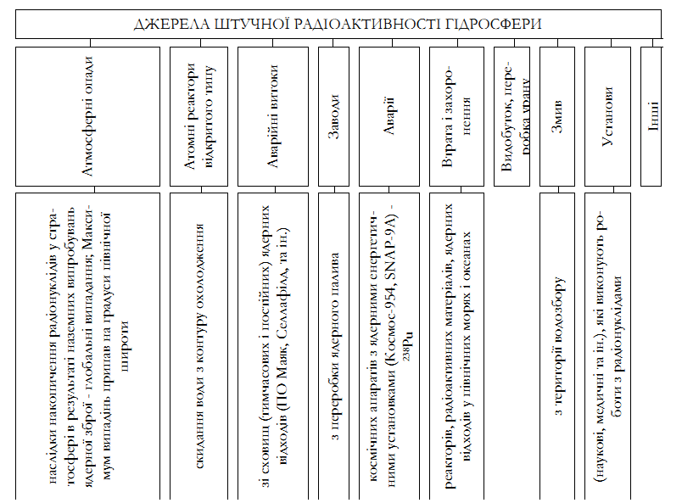

Slide 16
Величезна кількість РР утворюється внаслідок ядерних вибухів при випробуванні ядерної зброї та проведенні промислових вибухових робіт. Нині на Землі не існує поверхневих водойм, вода яких не містила б індикаторних концентрацій таких довгоживучих нуклідів як, наприклад, 90Sr або 137Cs.
Залежно від характеру і умов проведення цих випробувань утворюються радіоактивні аерозолі різних розмірів, структури і складу, що впливають на особливості формування і надходження радіоактивних випадінь у водойми.
Аварійні ситуації на підприємствах ядерного паливного циклу належать до найбільш драматичних подій, що відбуваються в атомній енергетиці, а наймасштабніші з них спричиняють людські жертви і супроводжуються значним надходженням РР в навколишнє середовище, включаючи водні екосистеми.

Slide 17
Важливу роль у долі радіонуклідів у прісних водоймах відіграють донні відкладення. Маючи велику сорбційну масу і місткість поглинання, вони осаджують на собі основну частину випромінювачів, що потрапляють у водойму, і тим частково виводять їх з біотичного круговороту. У зв’язку з цим велика роль донних відкладів у процесах самоочищення води від різних, зокрема, РР.
Це відбувається в результаті сорбції радіонуклідів донною поверхнею, дифузії з водою в товщу донних відкладів за рахунок осадження на дно завислих частинок, що несуть сорбовані радіонукліди, а також у результаті осідання на дно залишків відмерлих гідро-біонтів (рослинного і тваринного походження), що також містять у своїх тканинах радіонукліди.
Найбільша сорбційна здатність і поглинальна місткість притаманна донним відкладенням, що складаються переважно з дрібнодисперсних глинистих або мулистих частинок. Тому в місцях, де на дні є потужні відкладення мулу, можна чекати значно більшого накопичення РР.

Slide 18
Найбільш низькі КН 90Sr і 137Cs відмічені у піщаних і торф’янистих донних відкладах, а також у кремнеземного і змішаного сапропелів. Найбільш високі КН характерні для мулистого сапропелю і відкладів, які складаються з різних видів харових водоростей. В цілому всі донні відклади більшою мірою поглинають 137Cs, ніж 90Sr.
Оскільки більшість радіонуклідів концентрується переважно у верхньому, найбільш заселеному бентосними безхребетними шарі донних відкладів, забруднення останніх радіоактивними речовинами призводить до підвищених рівнів опромінювання мешканців дна, а також придонного шару. Крім того, донні відклади непроточних водойм можуть стати джерелом вторинного забруднення середовища радіоактивними речовинами.

Slide 19
Одним з найважливіших чинників середовища є температура. Вона визначає видовий склад заселення водойм, горизонтальний і вертикальний його розподіл та міграцію. Від температури води залежить швидкість протікання фізіолого-біохімічних процесів в організмах і темпи перерозподілу хімічних елементів у компонентах водної екосистеми.
Температурний чинник впливає на накопичення радіонуклідів водною рослинністю в різні сезони роки. У весняно-літні місяці за умов гарного прогрівання води, освітленості та інших сприятливих чинників рослини перебувають у стані найбільшої біологічної активності та, нарощуючи біомасу, інтенсивно концентрують радіонукліди й інші елементи. У осінній період ці процеси уповільнюються, а в зимовий - практично припиняються.

Slide 20
Багаторічна динаміка вмісту ¹³⁷Cs в рибі Північної частини України:
а – хижі риби; б – мирні риби

Slide 21
Середня щільність забруднення донних відкладень за ¹³⁷Cs рибоводних ставків та річок Північних районів Житомирщини (кБк/м2)

Slide 22
Середня щільність забруднення донних відкладень за ⁹⁰Sr рибоводних ставків та річок Північних районів Житомирщини (кБк/м2)

Slide 23
Середня питома активність 137Cs і 90Sr у водоростях
Північних районів Житомирщини

Slide 24
Середня питома активність 137Cs і 90Sr у рибі
Північних районів Житомирщини

Slide 25
Внесок риби у внутрішню дозу опромінення мешканців
Північної частини Житомирщини

Slide 26
Контрольні запитання:
1. Які є види атмосферних випадінь радіоактивних речовин.
2. Джерела і шляхи надходження радіонуклідів у водойми.
3. Природні радіонукліди у водоймах.
4. Штучні радіонукліди у водоймах.
5. Перерозподіл радіонуклідів у водоймах.

Slide 27
Дякую за увагу!

